Slide 1
Spot the bot: семантические траектории текстов естественного языка
Исследовательский проект
Выполнил:
Субхангулов Султан БПМИ188
Руководитель ВКР:
д.ф.-м.н., профессор, Громов Василий Александрович

Slide 2
Актуальность
В настоящее время люди все чаще используют информацию из интернета для принятия какого-либо решения. Поэтому остро стоит стоит задача идентификации ботов, которые могут использоваться для генерации:
новостей
комментариев
отзывов

Slide 3
Цель
Найти признаки в семантическом пространстве, которые позволят с некоторой долей уверенности различить тексты, написанные людьми и сгенерированные ботом.
Подход
Составление датасетов из n-грамм
Репрезентация каждого объекта датасета числовым вектором
Кластеризация для поиска структур текстов
Сравнение структур текстов людей и ботов

Slide 4
Корпус текстов людей
Корпус текстов по языкам:
Английский язык — 10171 текстов со средней длинной 7240 слов
Русский язык — 9763 текста со средней длинной 13564 слова
Турецкий язык — 15000 текстов со средней длинной 1502 слова
Татарский язык — 5050 текстов Википедии и 21 литературных текста со средней длинной 618 слов
Предварительная обработка текстов проходит следующие этапы:
Числа заменяются текстом
Меняется регистр заглавных букв
Все небуквенные символы удаляются
Лемматизация с удалением стоп слов

Slide 5
Корпус текстов ботов
Алгоритм генерации текстов LSTM. А также GPT-2 small:
английский - gpt2
русский язык - rugpt3small_based_on_gpt2
турецкий язык - gpt2-turkish-writer
татарский язык - gpt2-turkish-writer
Качество алгоритма GPT-2
 | accuracy | perplexity
Английский | 0.42 | 21
Русский | 0.52 | 18
Турецкий | 0.39 | 37
Татарский | 0.43 | 37
Пример сгенерированного текста на русском языке:
“она посмотрела на него с большим сочувствием. в тот момент он был так близко что ее сердце пропустило удар болезненного волнения и слезы застили глаза делая его еще более бледным и изможденным. ты прав сказала она вытирая текущие по щекам дорожки слез …”

Slide 6
Создание датасета
Корпус текстов
Текст
слово1 слово2 слово3 …
вектор1 вектор2 вектор3 …
Семантическая траектория
Векторные представления слов:
SVD (d-ранговое сингулярное разложении матрицы TF-IDF)
CBOW, SkipGram
FastText
Датасет

Slide 7
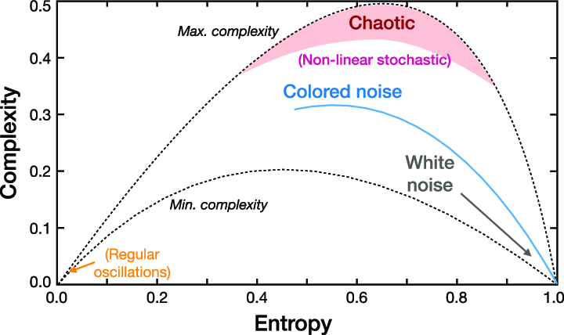
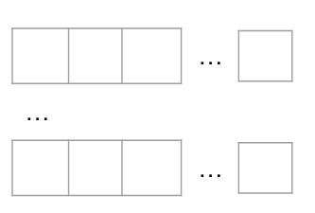





Плоскость энтропия-сложность
z вектор:
d
n
Энтропия (H):
Сложность (С):

Slide 8
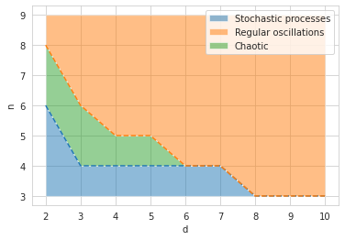
Плоскость энтропия-сложность
Характеристика семантических траекторий текстов на английском языке полученные с помощью векторной репрезентации SVD.
Наиболее интересные пары (n,d) при фиксированных d: (4,3), (5,3), (6,3), (4,5), (5,5), (3,8)

Slide 9
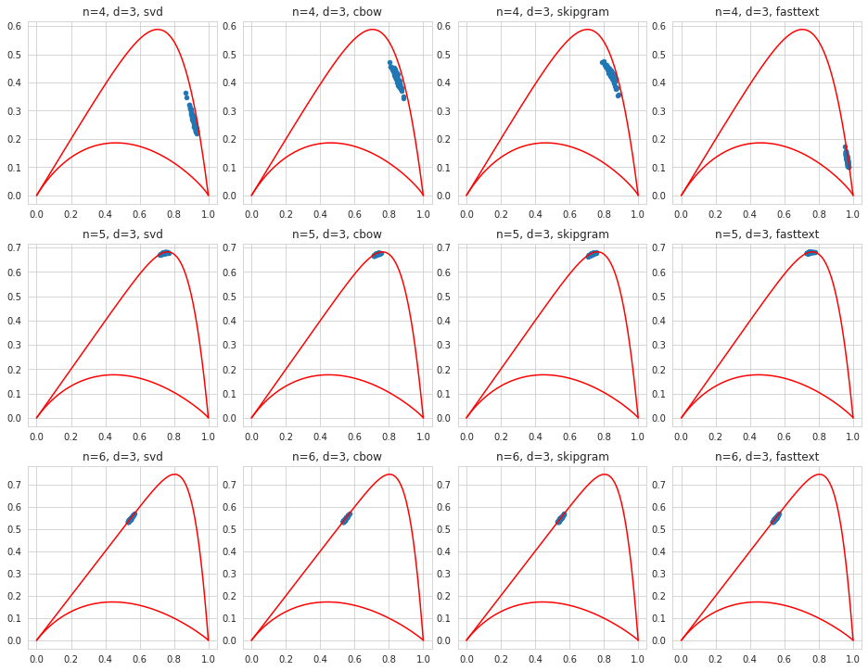
Плоскость энтропия-сложность
Язык текстов - английский. Источник текстов - литература.

Slide 10
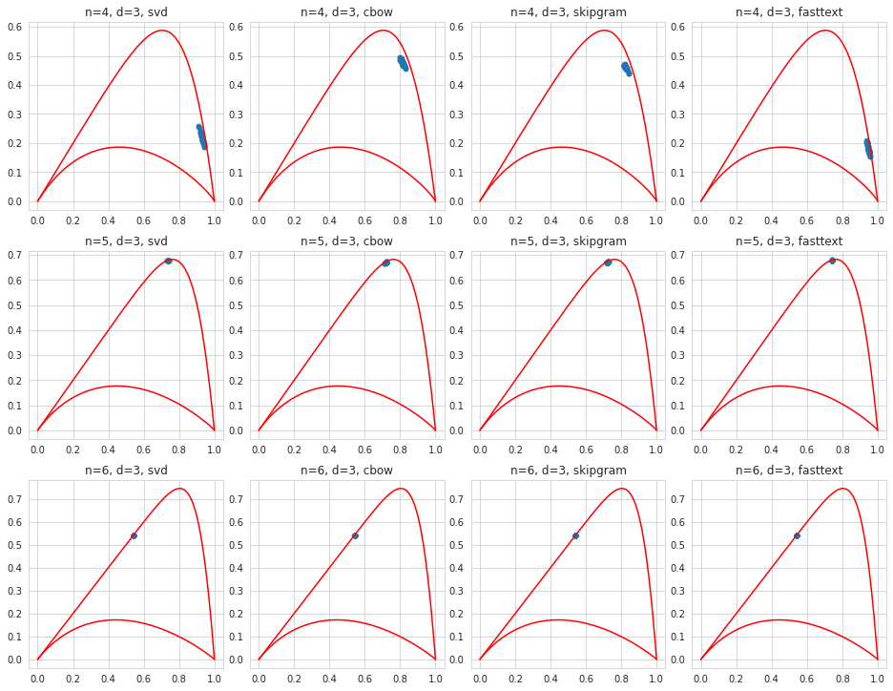
Плоскость энтропия-сложность
Язык текстов - английский. Источник текстов - LSTM.

Slide 11
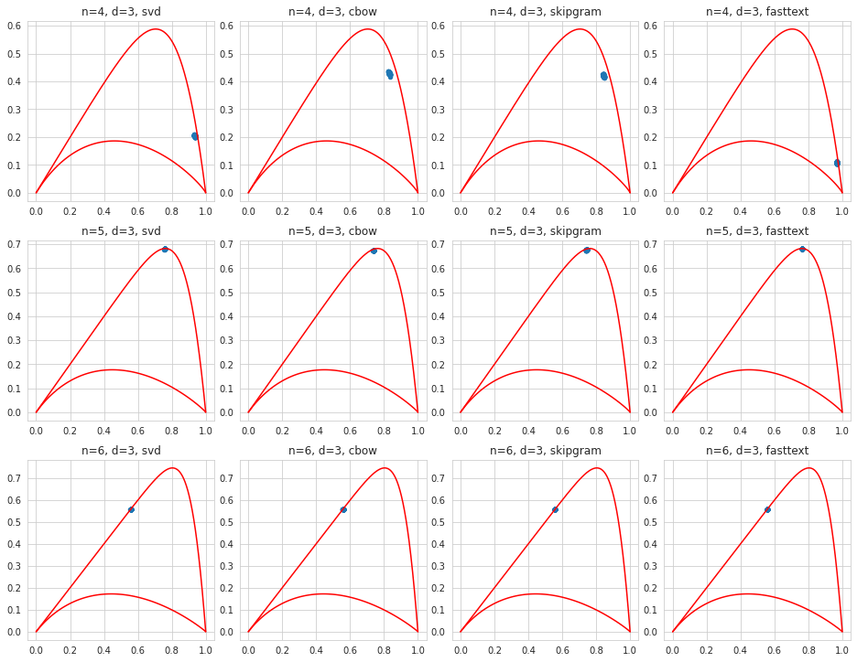
Плоскость энтропия-сложность
Язык текстов - английский. Источник текстов - GPT-2.

Slide 12
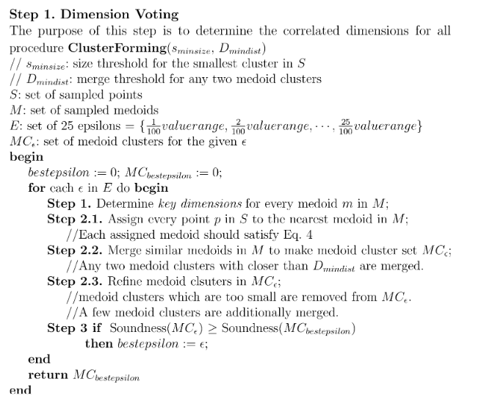
Алгоритмы кластеризации
K-Means
Структура кластеров - шар
Входной параметр - k (число кластеров)
FINDIT:
Не требует информации о количестве кластеров
Входные параметры - Сminsize (минимальное размер кластера) и Dmindist (минимальное расстояние между двумя кластерами)
Поиск кластеров в подпространствах
Модификация: дополнительный входной параметр - eps (участвует в подсчете расстояния между объектами, изначально внутренний параметр)

Slide 13
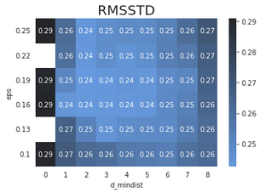
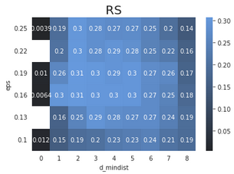
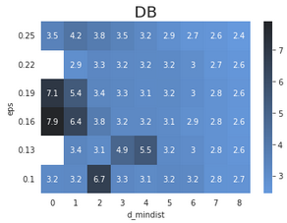
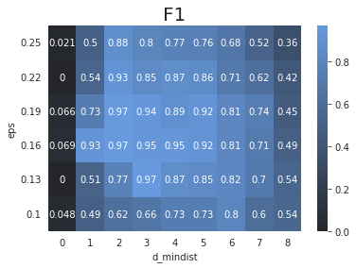
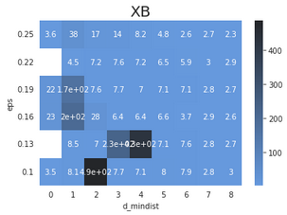
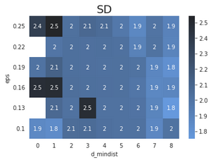
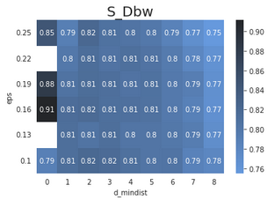
Выбор входных параметров кластеризации
Для генерации синтетических данных используется алгоритм предложенный Charu C. Aggarwal et al., 2000

Slide 14
Кластеризация большой совокупности текстов
Мотивация: кластеризация большого датасета для выявления особенностей всех текстов.
При кластеризации всех собранных данных затрачивается много времени и ресурсов, поэтому хочется использовать относительно небольшую часть данных:
английский язык — 5,9 млн. слов
русский язык — 5,3 млн. слов
турецкий язык — 5,7 млн. слов
татарский язык — 2,2 млн. слов
После кластеризации проверяется различие полученных кластеров семантических траекторий людей и ботов с помощью сравнения диаметров кластеров, их размеры, и расстояния относительно друг друга. Различие будет выявляться с помощью критерия Манна-Уитни-Уилкоксона при уровне значимости 0.05.

Slide 15
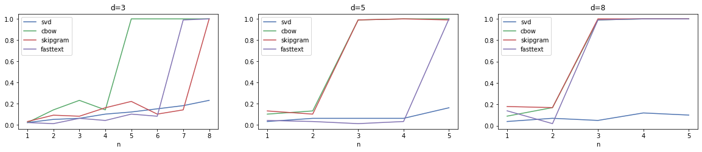
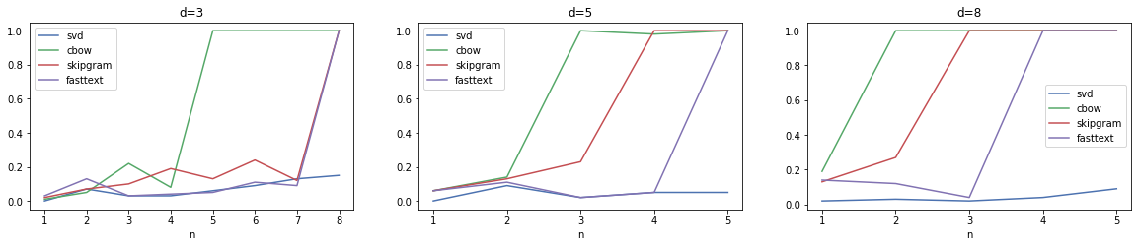
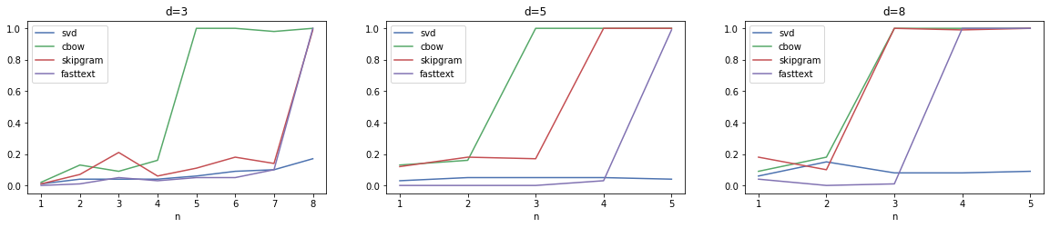
(А)
(Б)
(В)
Доля шума в семантических траекториях английских текстов. (А) людей, (Б) GPT-2, (В) LSTM

Slide 16
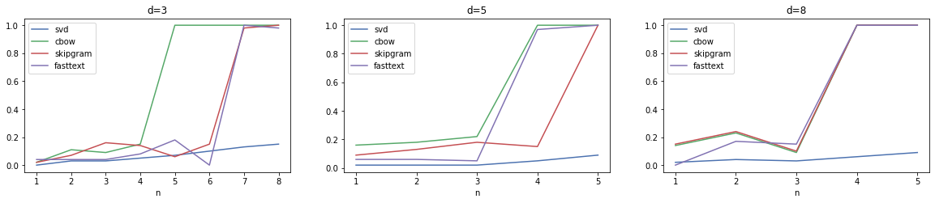
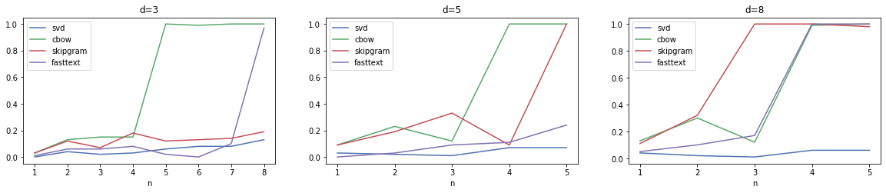
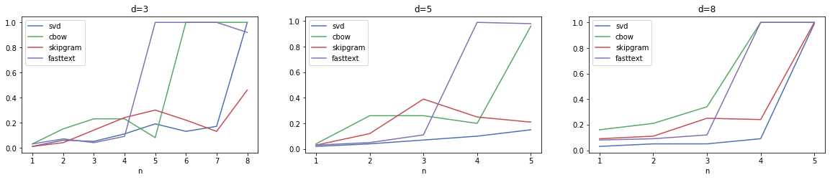
(А)
(Б)
(В)
Доля шума в семантических траекториях турецких текстов. (А) людей, (Б) GPT-2, (В) LSTM

Slide 17
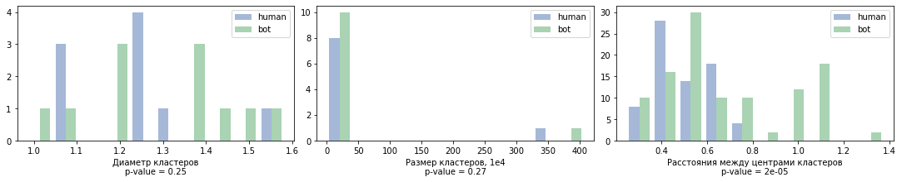
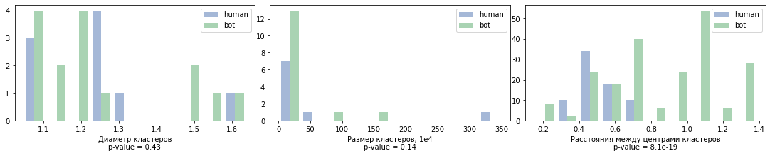
Оценка кластеризации FINDIT. Язык текстов — английский, параметры n-грамм n = 5 и d = 3
Алгоритм генерации (А) GPT-2, (Б) LSTM.

Slide 18
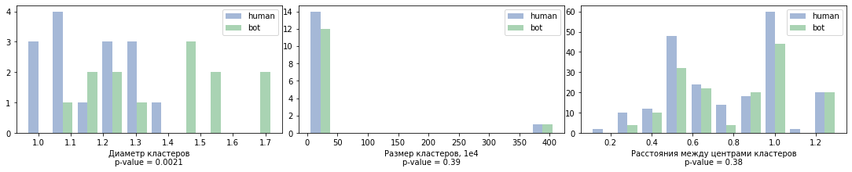
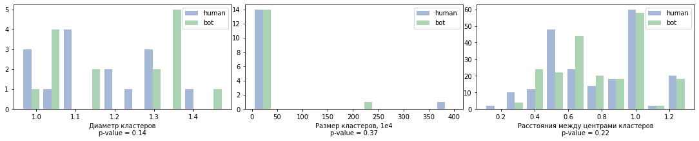
Оценка кластеризации FINDIT. Язык текстов — русский, параметры n-грамм n = 5 и d = 3
Алгоритм генерации (А) GPT-2, (Б) LSTM.

Slide 19
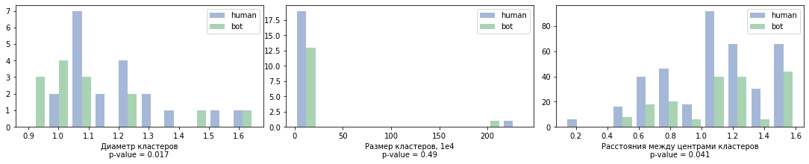
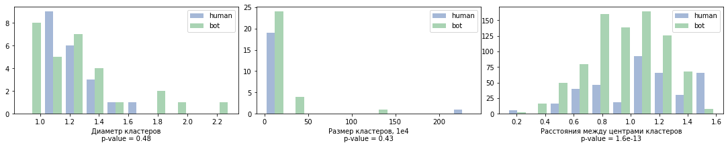
Оценка кластеризации FINDIT. Язык текстов — турецкий, параметры n-грамм n = 5 и d = 3
Алгоритм генерации (А) GPT-2, (Б) LSTM.

Slide 20
Результаты
Много шума при использовании векторных репрезентаций отличных от SVD
Кластеры семантических траекторий у людей компактнее, но не всегда эта разница статистически значима
Люди соблюдают порядок слов, тогда как боты пренебрегают этим правилом

Slide 21
Сравнение коротких текстов
Длины большинства текстов сгенерированных ботами достаточно маленькие. Проведем исследование подобно предыдущему, только на коротких текстах. Но из-за особенностей нашего подхода мы можем рассмотреть тексты длинной > 1000.
После кластеризации и выявлении разницы структур семантических траекторий текстов результаты можно использовать для создания классификатора.

Slide 22
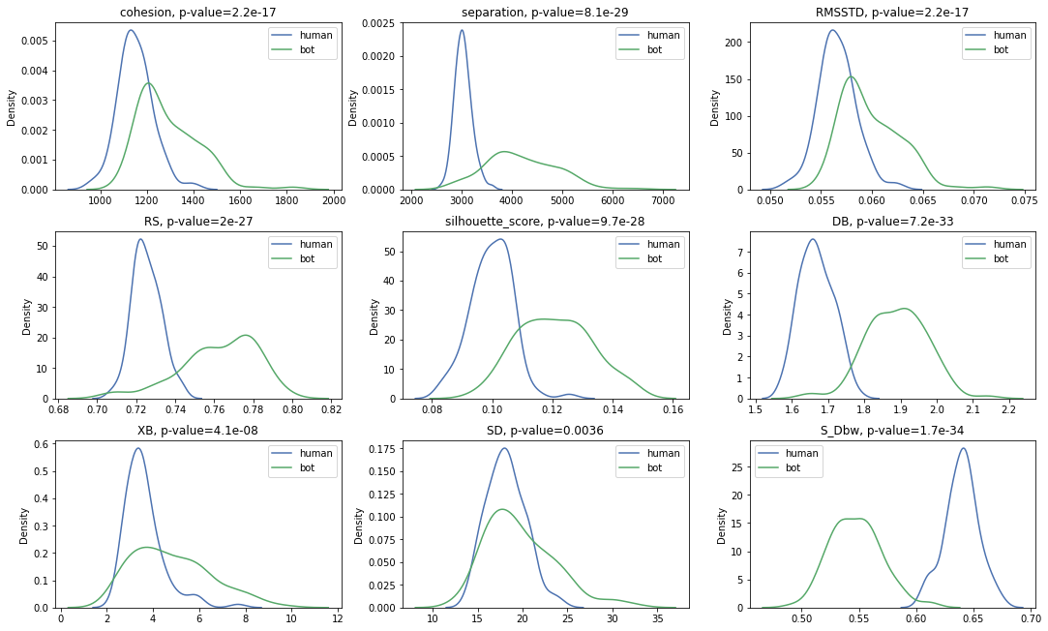
Оценка кластеризации K-Means. Алгоритм генерации LSTM. Язык текстов — английский, параметры n-грамм n = 5 и d = 3

Slide 23
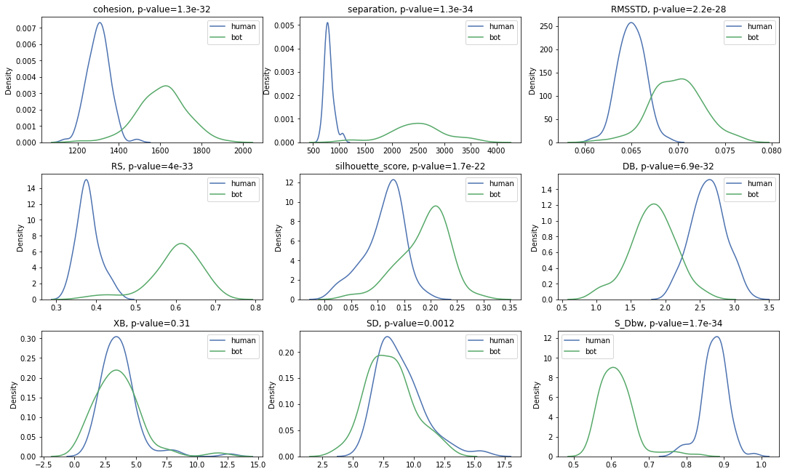
Оценка кластеризации FINDIT. Алгоритм генерации LSTM. Язык текстов — английский, параметры n-грамм n = 5 и d = 3

Slide 24
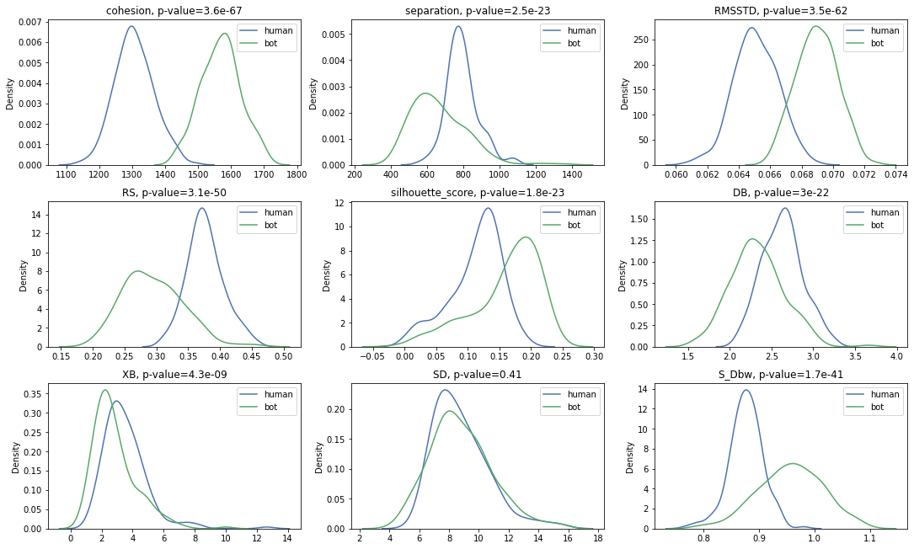
Оценка кластеризации. Алгоритм генерации GPT-2. Язык текстов — английский, параметры n-грамм n = 5 и d = 3

Slide 25
Результаты
Найдены статистически значимые по критерию Манна-Уитни-Уилкоксона оценки кластеризаций, которые отличают реальный текст и сгенерированный.
Различие распределений индексов более явное при использовании алгоритма кластеризации FINDIT
Единственный индекс, который не зависит от языка и параметров n и d — separation. Кластеры людей более разделимы, когда бот простой — LSTM, и наоборот при генерации текстов с помощью GPT-2

Slide 26
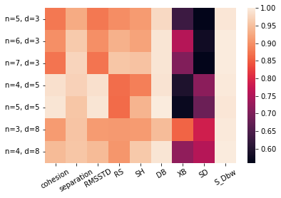
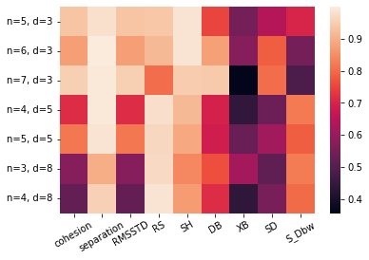
Классификация текстов по одному признаку
(А) (Б)
Зависимость значения AUC-ROC от разных индексов в качестве признака. Язык — английский, модель кластеризации K-Means. Модель генерации — (А) LSTM, (B) GPT-2

Slide 27
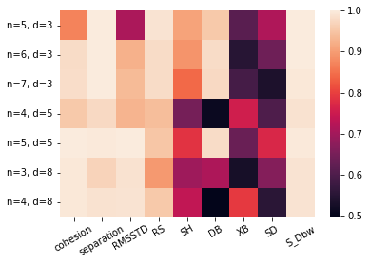
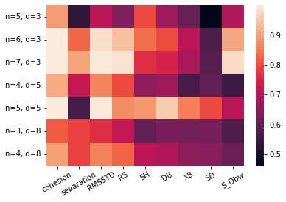
Классификация текстов по одному признаку
(А) (Б)
Зависимость значения AUC-ROC от разных индексов в качестве признака. Язык — английский, модель кластеризации FINDIT. Модель генерации — (А) LSTM, (B) GPT-2

Slide 28
Классификация текстов
 | SVD | CBOW | SkipGram | FastText
Английский | 0.83 | 0.88 | 0.8 | 0.92
Русский | 0.98 | 0.93 | 0.94 | 0.79
Турецкий | 0.99 | 0.98 | 0.74 | 0.85
Татарский | 0.93 | 0.85 | 0.78 | 0.73
Зависимость качества AUC-ROC при разных методах векторных репрезентаций. Модель генерации текстов — GPT-2. Алгоритм кластеризации K-Means

Slide 29
Сравнение классификаций при помощи F-меры
 | Английский | Русский | Турецкий | Татарский
FINDIT | 1 | 0.98 | 1 | 1
K-Means | 0.88 | 0.93 | 0.94 | 0.89

Slide 30
Заключение
При использовании эмбеддингов SVD были выявлены наибольшие различия в структурах семантических пространств текстов людей и ботов, когда как при использовании методов репрезентации Word2Vec и FastText алгоритм кластеризации FINDIT большинство семантических траекторий отнес как шум.
Найдены статистически значимые оценки результатов кластеризации, которые отличают реальный текст и сгенерированный. А также был построен классификатор, решающий задачу по поиску ботов.
Метод оценки семантических траекторий справляется со своей задачей и его можно адаптировать для задачи обучения с учителем.

Slide 31
Спасибо за внимание

